Slide 1
Докладчик
Жаворонков Кирилл Александрович
Студент
Группа: НПИбд-01-23
Номер студенческого билета: 1132231844
Жаворонков К. А. · Лабораторная работа № 5

Slide 2
Цель работы
Изучить возможности пакетов Julia для построения графиков.
Освоить опции оформления, точечные, полярные, параметрические и 3D-графики.
Выполнить примеры раздела 5.2 и задания 5.4.1–5.4.11.
Жаворонков К. А. · Лабораторная работа № 5

Slide 3
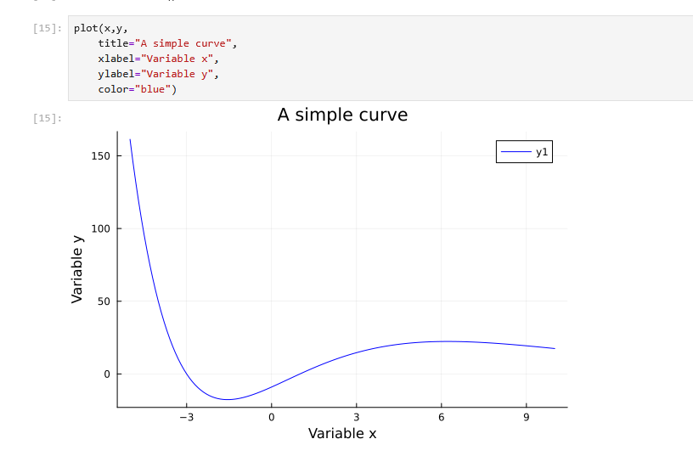
Пример 5.2.1. Бэкенды gr и pyplot
gr() — английские подписи; pyplot() — русские подписи.
Жаворонков К. А. · Лабораторная работа № 5

Slide 4
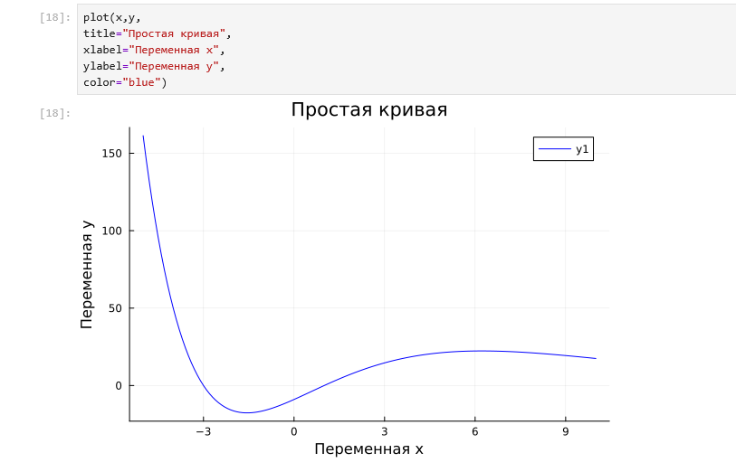
Пример 5.2.1. Русские подписи
Заголовок и подписи осей выведены по-русски через pyplot().
Жаворонков К. А. · Лабораторная работа № 5

Slide 5
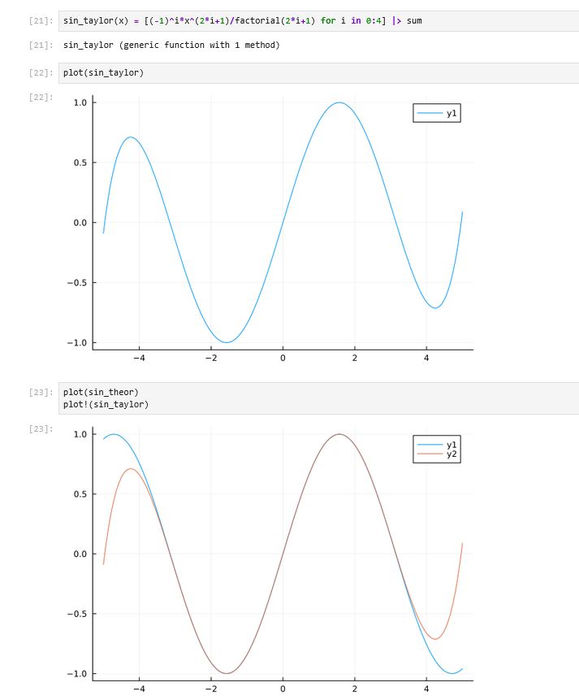
Пример 5.2.2. Ряд Тейлора
Синус и разложение в ряд Тейлора по пяти слагаемым.
Вблизи нуля совпадают, на краях отрезка отклоняются.
Жаворонков К. А. · Лабораторная работа № 5

Slide 6
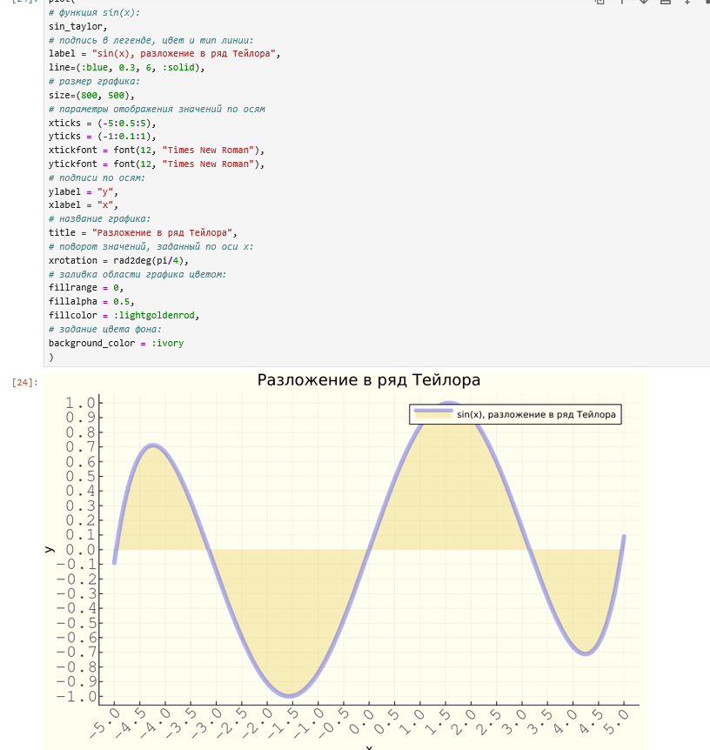
Пример 5.2.2. Опции графика
Подписи в легенде, цвет и тип линии, заливка, цвет фона, шрифты осей.
Жаворонков К. А. · Лабораторная работа № 5

Slide 7
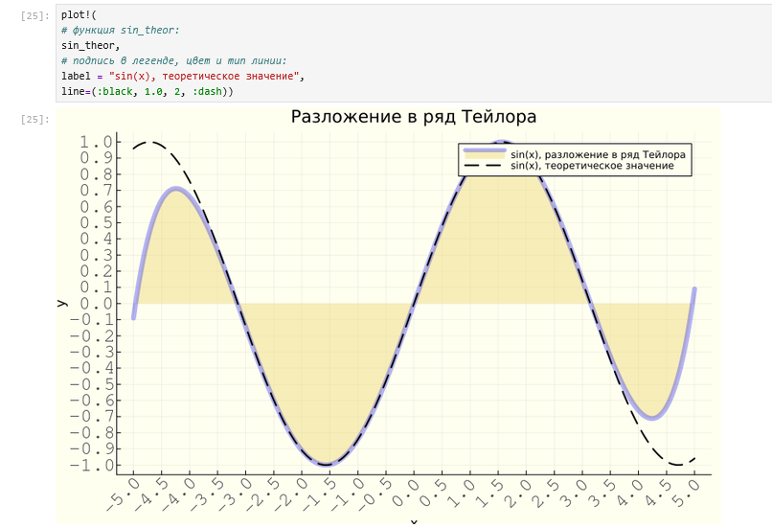
Пример 5.2.2. Наложение с теорией
Штриховой линией показано теоретическое значение sin(x).
Жаворонков К. А. · Лабораторная работа № 5

Slide 8
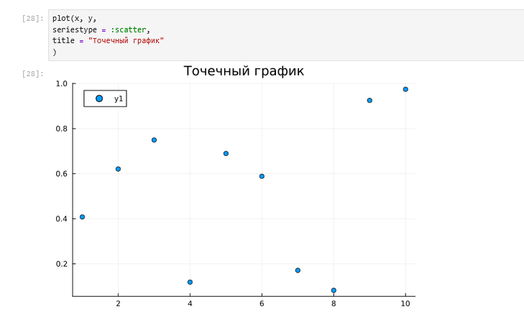
Пример 5.2.3. Точечный график
Десять точек, scatter с seriestype.
Жаворонков К. А. · Лабораторная работа № 5

Slide 9
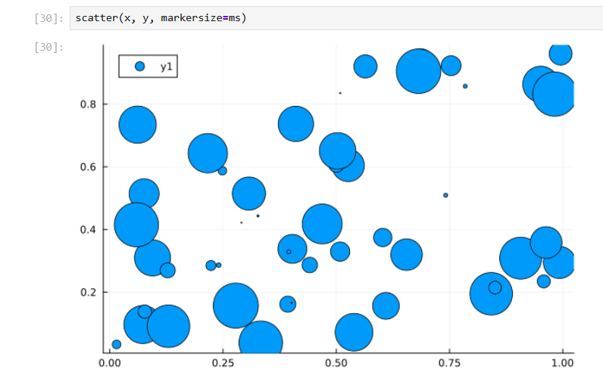
Пример 5.2.3. Размер маркеров
Размер маркера задан вектором ms.
Жаворонков К. А. · Лабораторная работа № 5

Slide 10
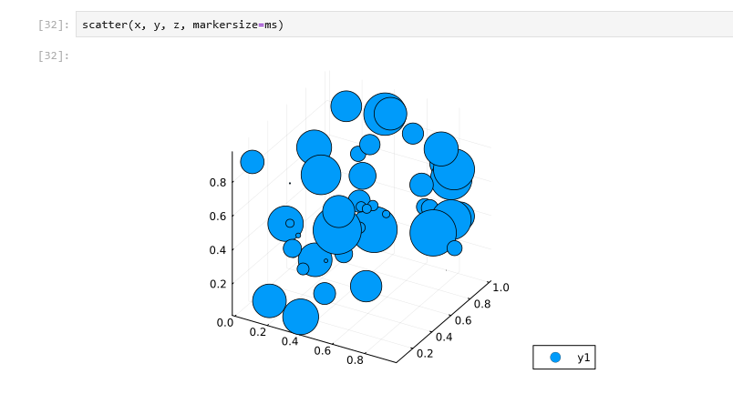
Пример 5.2.3. Трёхмерный точечный график
scatter(x, y, z) с размером маркеров.
Жаворонков К. А. · Лабораторная работа № 5

Slide 11
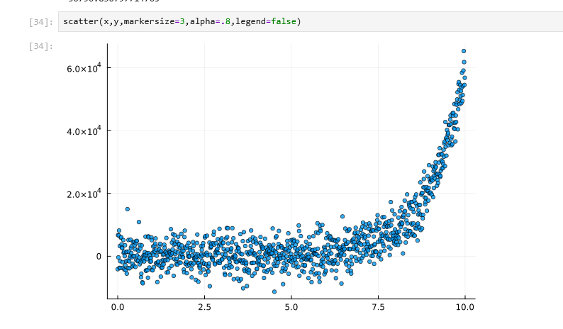
Пример 5.2.4. Аппроксимация
Зашумлённые данные y = exp(1 + x) + шум с прозрачностью маркеров.
Жаворонков К. А. · Лабораторная работа № 5

Slide 12
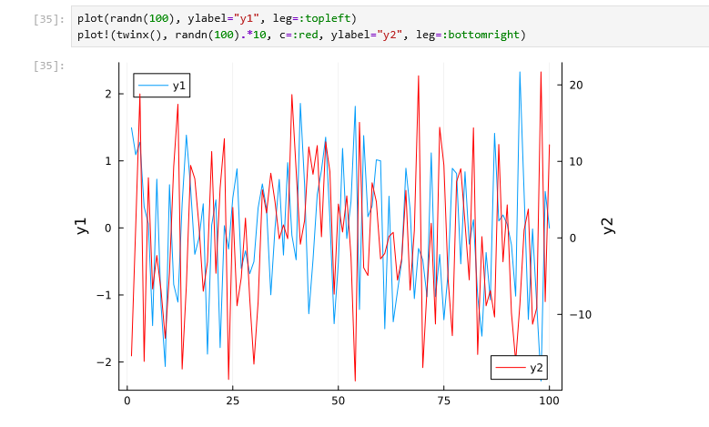
Пример 5.2.5. Две оси ординат
twinx() создаёт вторую ось ординат; легенды вынесены в углы.
Жаворонков К. А. · Лабораторная работа № 5

Slide 13
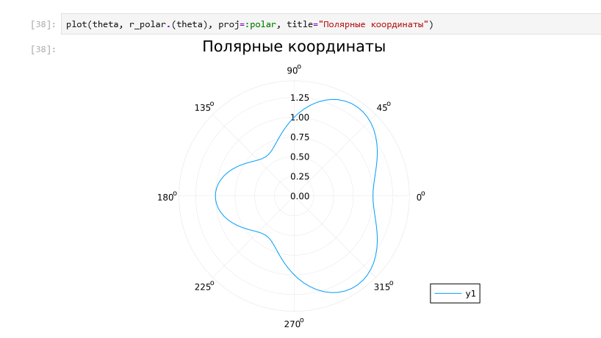
Пример 5.2.6. Полярные координаты
Кривая r = 1 + cos(θ)·sin²(θ) в полярной системе.
Жаворонков К. А. · Лабораторная работа № 5

Slide 14
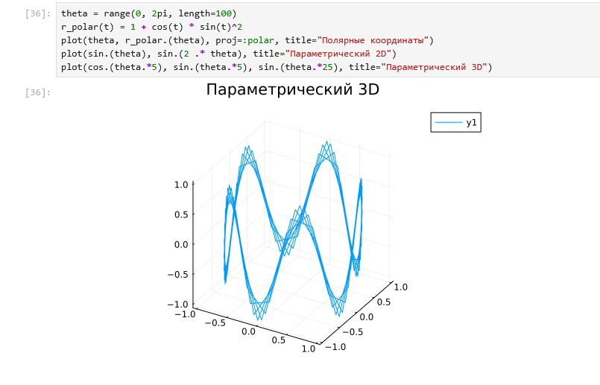
Пример 5.2.7. Параметрические графики
3D-кривая: cos(5θ), sin(5θ), sin(25θ).
Жаворонков К. А. · Лабораторная работа № 5

Slide 15
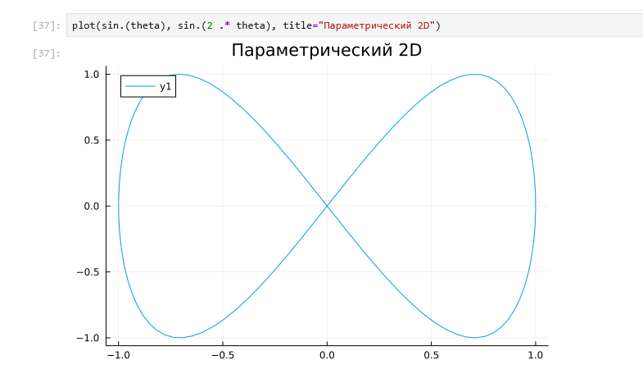
Пример 5.2.7. Параметрический 2D
Фигура «восьмёрка»: x = sin θ, y = sin 2θ.
Жаворонков К. А. · Лабораторная работа № 5

Slide 16
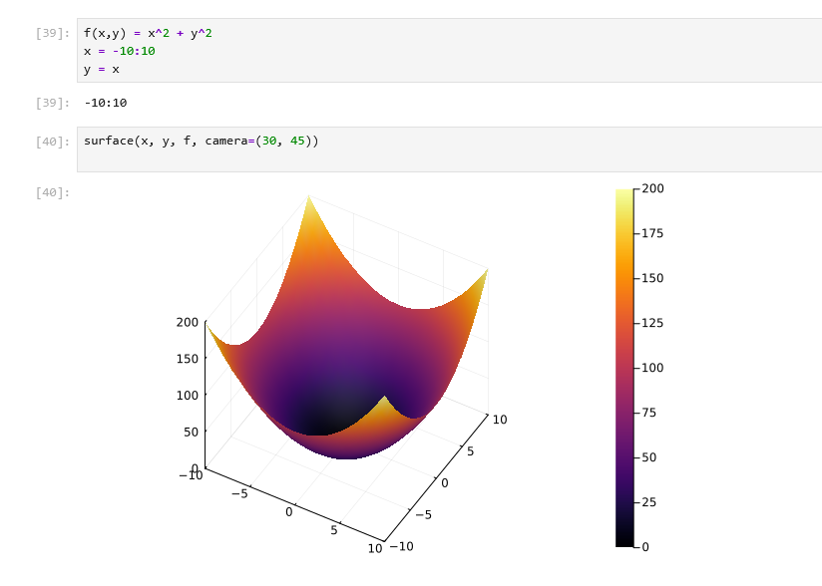
Пример 5.2.8. Поверхность
f(x, y) = x² + y² на сетке [−10, 10].
Жаворонков К. А. · Лабораторная работа № 5

Slide 17
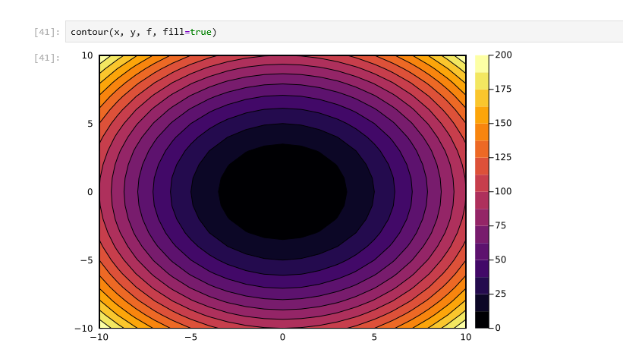
Пример 5.2.9. Линии уровня
contour с заливкой для той же функции.
Жаворонков К. А. · Лабораторная работа № 5

Slide 18
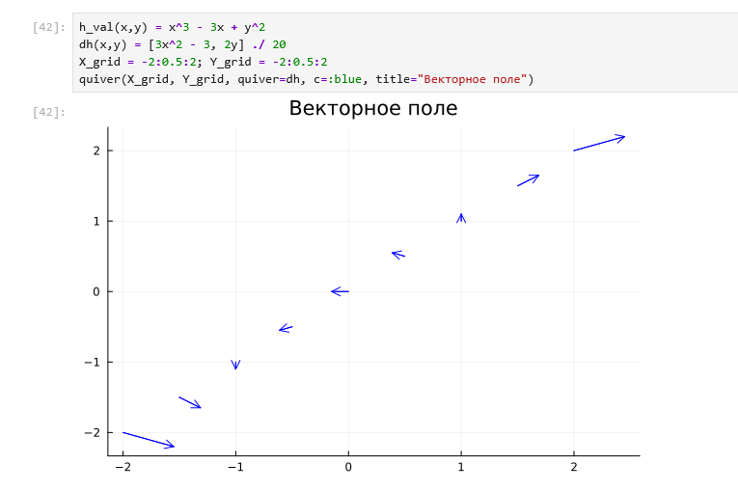
Пример 5.2.10. Векторное поле
quiver: стрелки градиента функции h(x, y) = x³ − 3x + y².
Жаворонков К. А. · Лабораторная работа № 5

Slide 19
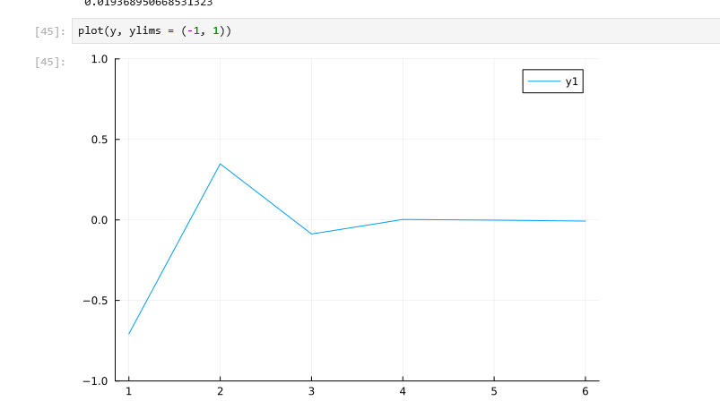
Пример 5.2.12. Погрешности
Ограничение оси ординат и погрешности по оси y.
Жаворонков К. А. · Лабораторная работа № 5

Slide 20
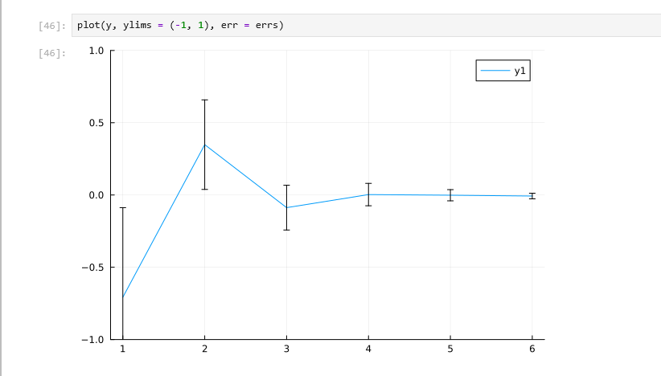
Пример 5.2.12. Погрешности по y
err = errs задаёт погрешности по оси ординат.
Жаворонков К. А. · Лабораторная работа № 5

Slide 21
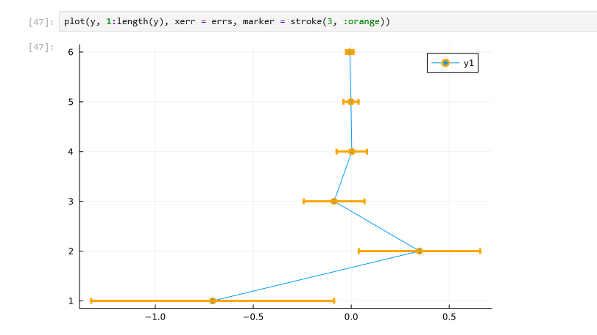
Пример 5.2.12. Погрешности по x
xerr задаёт погрешности по оси абсцисс.
Жаворонков К. А. · Лабораторная работа № 5

Slide 22
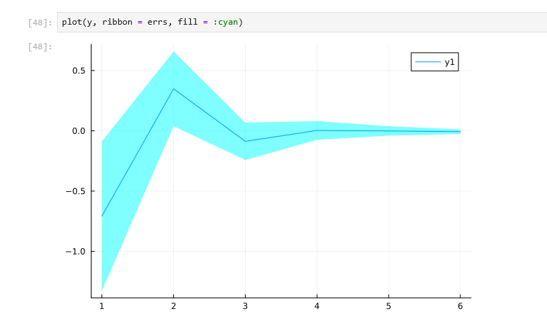
Пример 5.2.12. Полоса погрешностей
ribbon = errs и заливка fill = :cyan.
Жаворонков К. А. · Лабораторная работа № 5

Slide 23
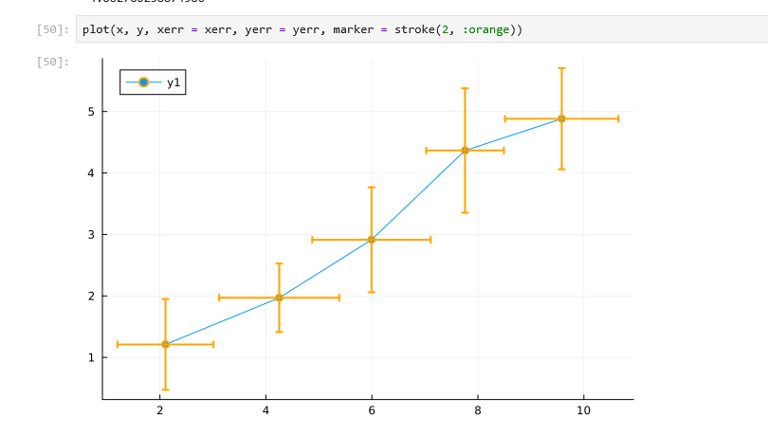
Пример 5.2.12. Погрешности по обеим осям
xerr и yerr заданы одновременно.
Жаворонков К. А. · Лабораторная работа № 5

Slide 24
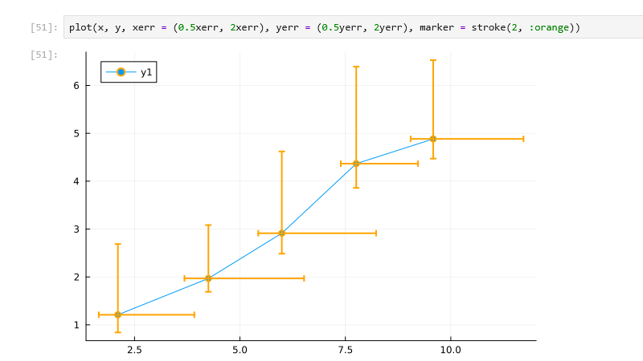
Пример 5.2.12. Асимметричные погрешности
Нижняя и верхняя погрешности заданы кортежами.
Жаворонков К. А. · Лабораторная работа № 5

Slide 25
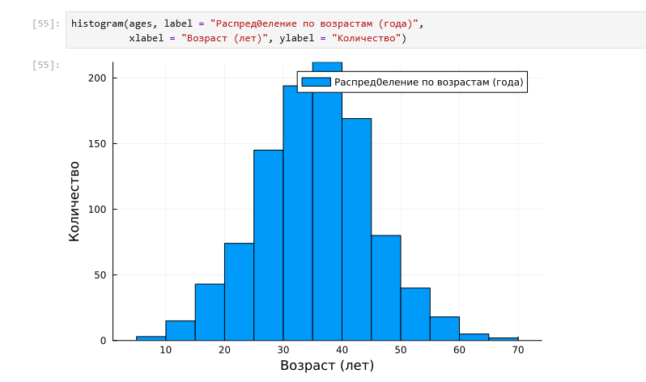
Пример 5.2.13. Гистограмма
Распределение возрастов с автоматическим числом столбцов.
Жаворонков К. А. · Лабораторная работа № 5

Slide 26
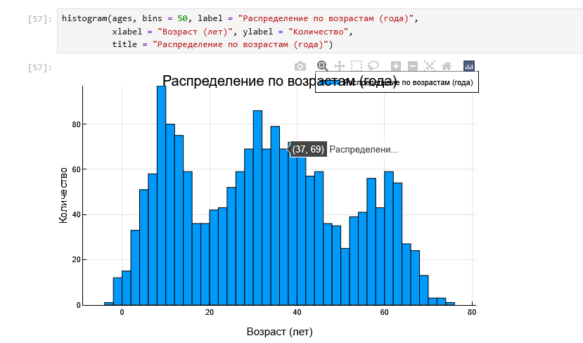
Пример 5.2.13. Гистограмма с 50 столбцами
bins = 50 делает распределение подробнее.
Жаворонков К. А. · Лабораторная работа № 5

Slide 27
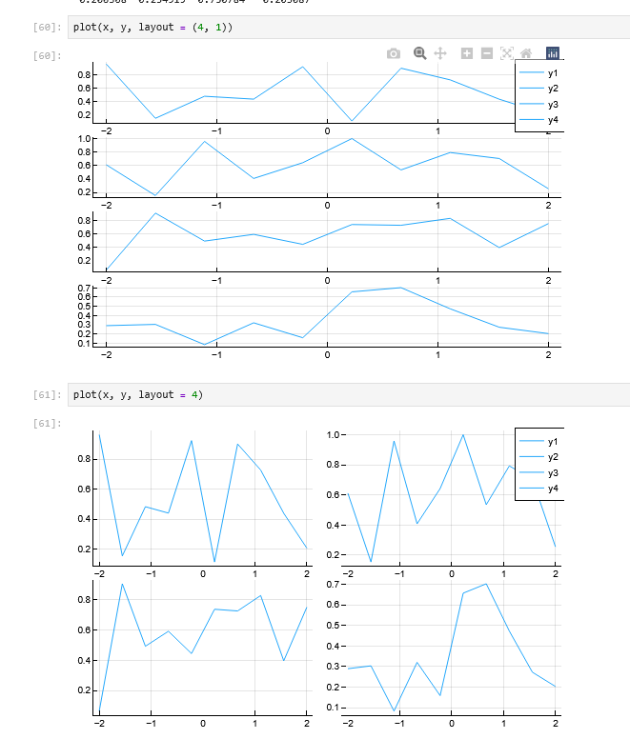
Пример 5.2.14. Подграфики
layout = (4, 1) и layout = 4: столбец из четырёх графиков.
Жаворонков К. А. · Лабораторная работа № 5

Slide 28
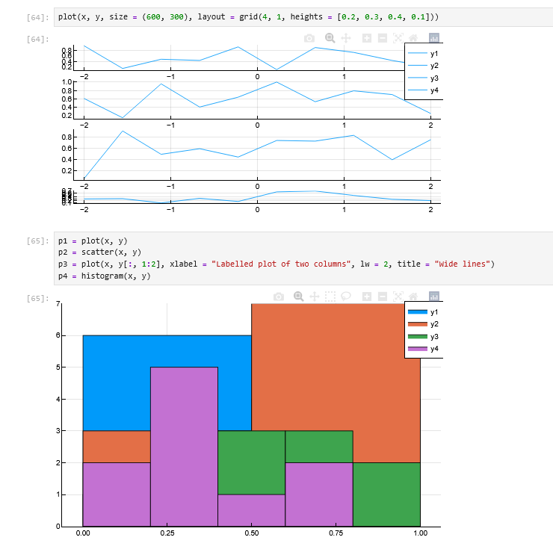
Пример 5.2.14. Сетка с заданными высотами
grid(4, 1, heights = [0.2, 0.3, 0.4, 0.1]) и графики разных типов.
Жаворонков К. А. · Лабораторная работа № 5

Slide 29
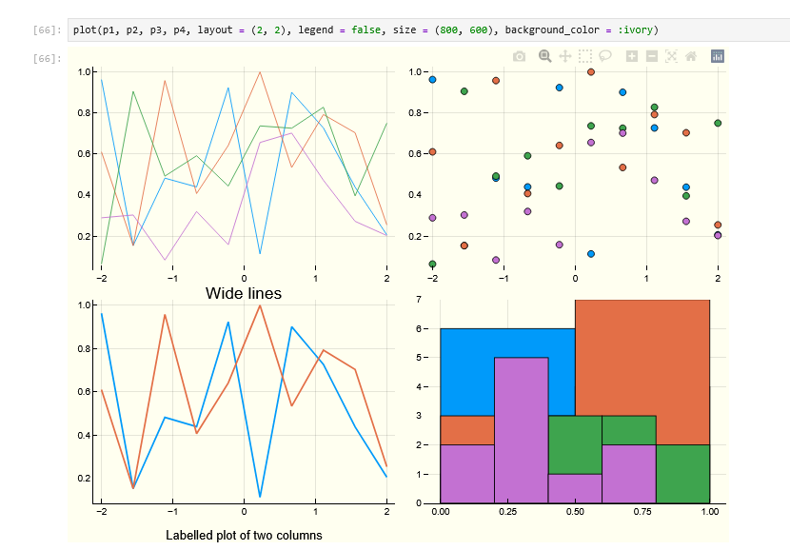
Пример 5.2.14. Сетка 2×2
Четыре подграфика: линии, точки, линии с шириной и гистограмма.
Жаворонков К. А. · Лабораторная работа № 5

Slide 30
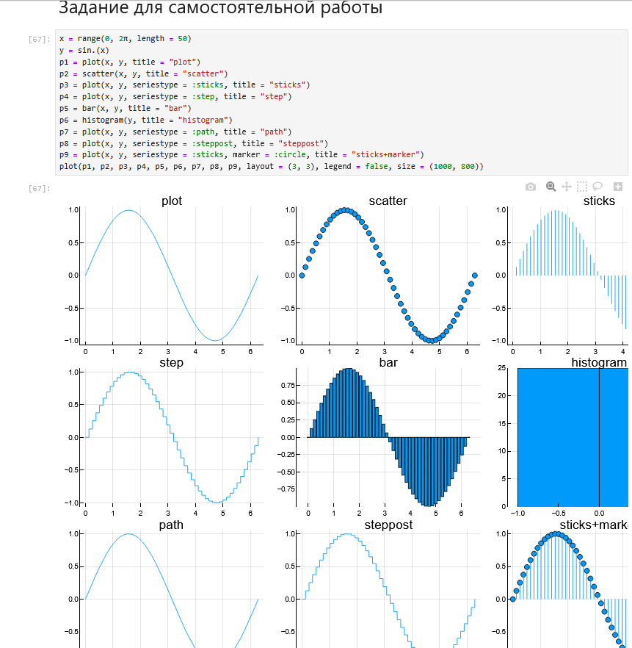
Задание 5.4.1. Все типы графиков sin(x)
plot, scatter, sticks, step, bar, histogram, path, steppost в одном окне.
Жаворонков К. А. · Лабораторная работа № 5

Slide 31
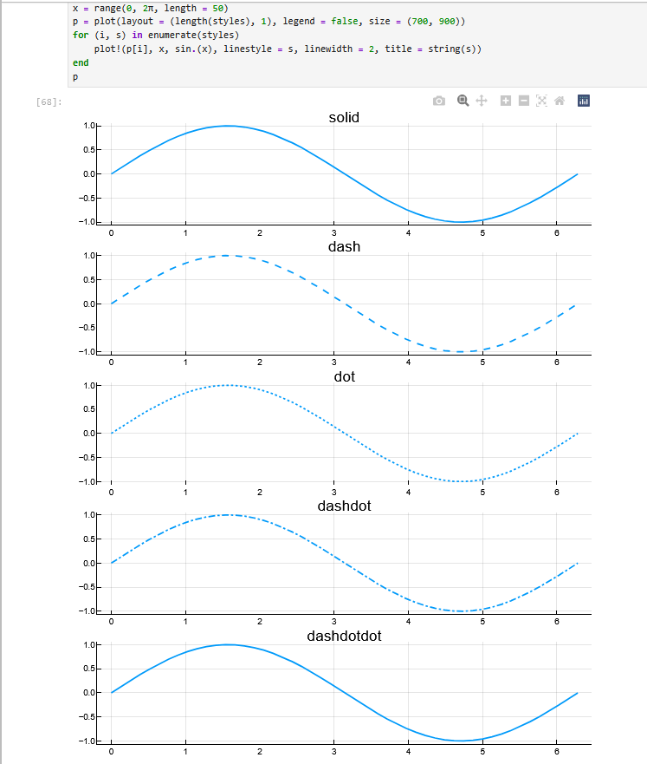
Задание 5.4.2. Варианты линий
solid, dash, dot, dashdot, dashdotdot.
Жаворонков К. А. · Лабораторная работа № 5

Slide 32
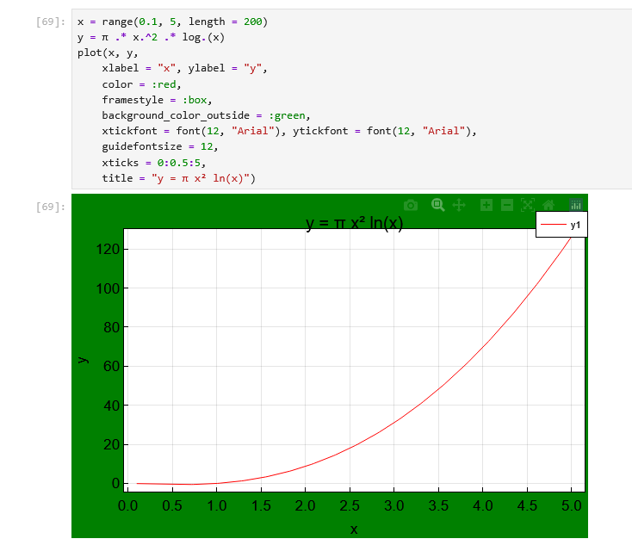
Задание 5.4.3. y = π·x²·ln(x)
Подписи, цвет линии, рамка, фон вне графика, шрифт Arial, шаг отметок 0.5.
Жаворонков К. А. · Лабораторная работа № 5

Slide 33
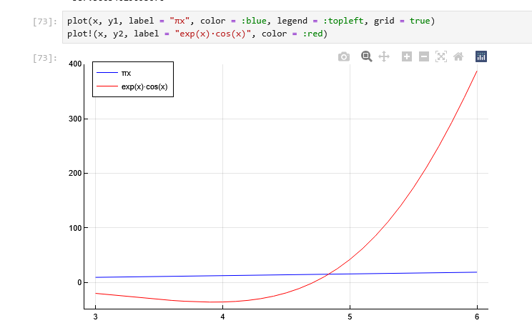
Задание 5.4.5. Два графика
πx и exp(x)·cos(x) на одной оси.
Кривая πx почти горизонтальна: значения y2 достигают ~10².
Жаворонков К. А. · Лабораторная работа № 5

Slide 34
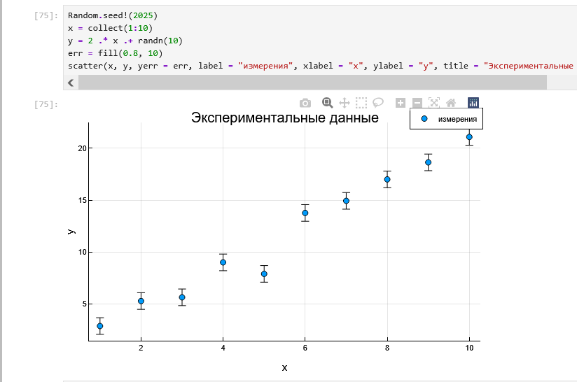
Задание 5.4.6. Экспериментальные данные
10 точек y = 2x + шум, погрешность 0.8 по оси y.
Жаворонков К. А. · Лабораторная работа № 5

Slide 35
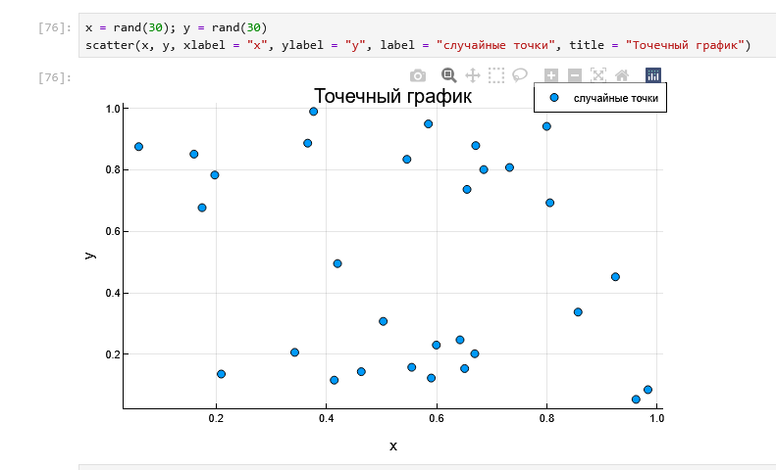
Задание 5.4.7. Точечный график
30 случайных точек в единичном квадрате.
Жаворонков К. А. · Лабораторная работа № 5

Slide 36
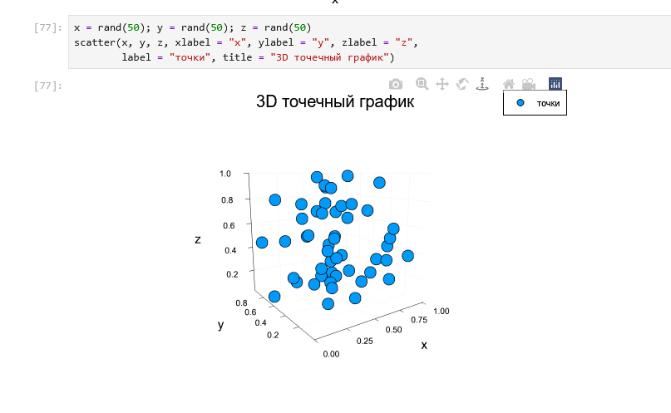
Задание 5.4.8. 3D точечный график
50 случайных точек с подписями осей x, y, z.
Жаворонков К. А. · Лабораторная работа № 5

Slide 37
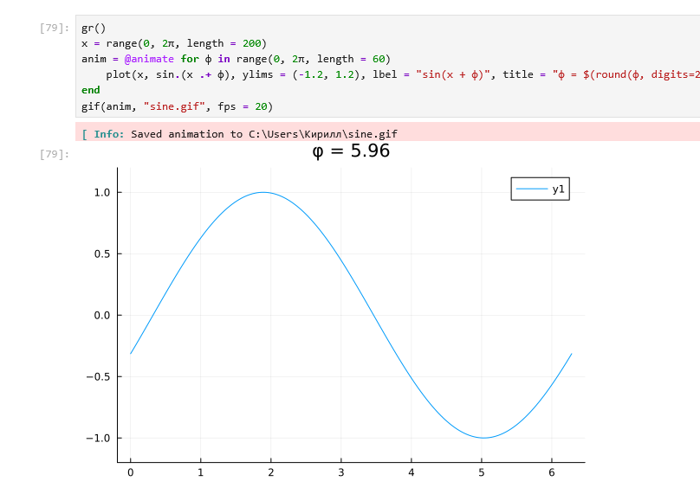
Задание 5.4.9. Анимация синусоиды
sin(x + φ) при φ от 0 до 2π, 60 кадров, файл sine.gif.
Жаворонков К. А. · Лабораторная работа № 5

Slide 38
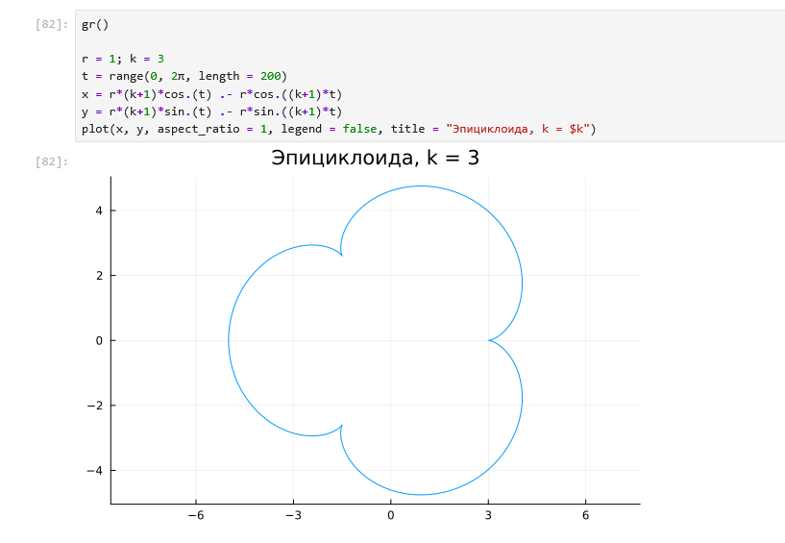
Задание 5.4.11. Эпициклоида
x(t) = r(k+1)cos t − r cos((k+1)t), y(t) = r(k+1)sin t − r sin((k+1)t).
k = 3, r = 1: три выступа.
Жаворонков К. А. · Лабораторная работа № 5

Slide 39
Выводы
Освоены бэкенды Plots, опции оформления и типы графиков.
Построены точечные, полярные, параметрические и 3D-графики, поверхности, линии уровня.
Освоены погрешности, гистограммы, подграфики и анимация.
Выполнены задания 5.4.1–5.4.3, 5.4.5–5.4.9 и 5.4.11.
Жаворонков К. А. · Лабораторная работа № 5

